Slide 1


简单
VISION PLAN
专注
瓶盖喷码识别视觉方案（2D）
共创
共赢

Slide 2

01
项目描述
02
项目验证
目录
03
配置清单
04
逻辑流程
CONTENTS
05
评估结果&注意事项
06
售后服务

Slide 3
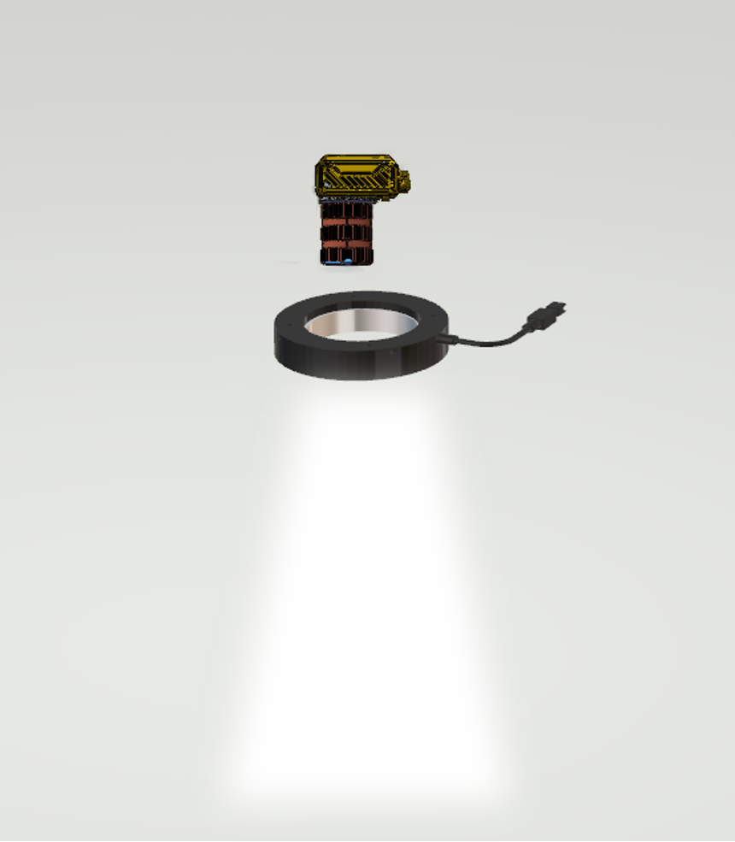
01
项目描述
●产品名称：瓶盖喷码
●识别内容：喷码有无
●产品材质：塑料
●产品颜色：白色
●检测区域(mm*mm)：30.0 * 30.0
●最小识别特征大小(mm)：1
●最大工作距离(mm)：400
●最小工作距离(mm)：100
●来料方式：传送带
●识别节拍(pcs/min)：85
●识别时产品运动速度(m/s)：0.2
●工作距离(mm)：124
方案布局图

Slide 4

02
项目验证
参数名称 | 参数值
智能相机型号 | MV-SC6016C-00C-NNN/V2
智能相机类型 | 智能相机
相机接口类型 | Gigabit Ethernet(1000Mbit/s)
相机像素 | 1408 * 1024
镜头型号 | F12M1228C25M
镜头品牌 | ordovision
镜头焦距 | 12mm
镜头接口 | C
A(工作距离) = 124mm, B(视野宽度) = 37mm, C(视野长度) = 50mm
视野图

Slide 5
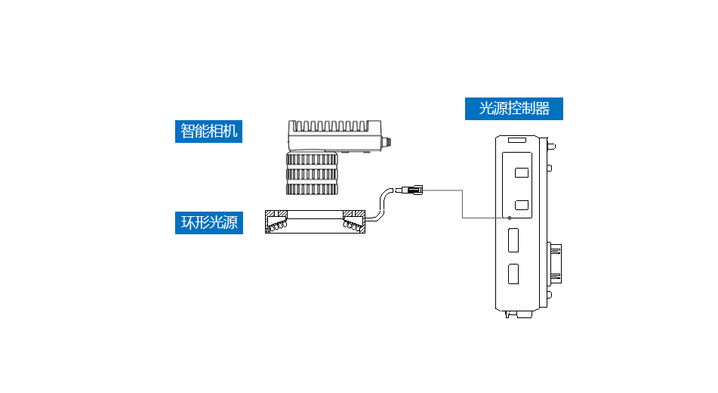
03
配置清单
系
统
构
成

Slide 6

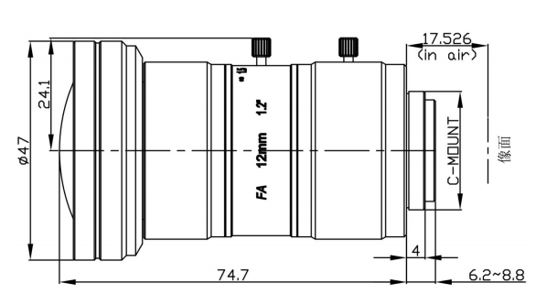
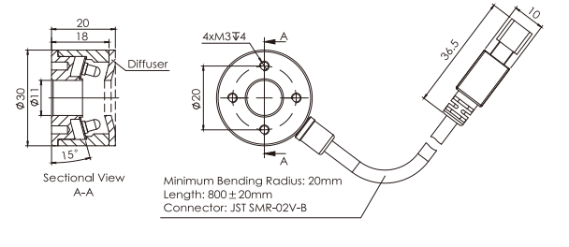
03
配置清单
相机尺寸图
光源尺寸图
镜头尺寸图

Slide 7
03
配置清单
序号 | 名称 | 型号 | 单位 | 数量 | 厂家
1 | 智能相机 | MV-SC6016C-00C-NNN/V2 | 台 | 1 | hikvision
2 | 镜头 | F12M1228C25M | 个 | 1 | ordovision
3 | 光源 | OPT-RI3015 | 个 | 1 | OPT
4 | 工控机 | - | 台 | 1 | -
5 | 显示器 | - | 台 | 1 | -
6 | 软件 | SCMVS | 套 | 1 | hikvision

Slide 8
04
逻辑流程
逻辑流程
├── 图像采集
│ ├── 相机参数设置
│ │ 设置曝光时间以适应0.2m/s运动速度，确保喷码区域清晰捕捉
│ │ 配置触发模式匹配传送带节拍（85pcs/min）
│ │ 调整焦距适应100-400mm工作距离范围
│ │ 启用动态补偿功能应对运动模糊
│ │ 设置ROI区域为30×30mm检测范围
│ └── 光源控制
│ 配置高对比度环形光源消除白色塑料反光
│ 设置多级亮度调节应对环境光变化
│ 启用频闪同步消除运动抖动
│ 配置ROI局部照明增强喷码特征对比度
├── 预处理
│ ├── 动态补偿
│ │ 启用运动补偿算法消除0.2m/s运动模糊
│ │ 配置触发信号同步采集
│ │ 设置图像稳定参数应对传送带振动
│ └── 图像增强
│ 应用直方图均衡化提升白色背景对比度
│ 使用中值滤波消除随机噪点
│ 配置ROI区域锐化增强1mm特征边缘
│ 应用自适应阈值分割喷码区域
├── 喷码有无检测
│ ├── ROI分割
│ │ 绘制精确30×30mm检测区域
│ │ 配置多级ROI嵌套定位喷码位置
│ │ 启用动态ROI校准应对产品姿态变化
│ └── 特征检测
│ 应用边缘有无工具检测喷码轮廓

Slide 9
04
逻辑流程
│ 设置最小边缘长度阈值为1mm
│ 配置多方向边缘检测应对喷码角度变化
│ 启用对比度检测验证喷码完整性
│ 设置边缘密度阈值区分有效喷码与干扰
├── 结果处理
│ ├── 判断逻辑
│ │ 配置多条件AND判断（边缘存在+对比度达标）
│ │ 设置容错机制应对临时性干扰
│ │ 配置动态阈值调整应对环境变化
│ └── 输出配置
│ 记录总检测次数与NG计数
│ 配置OK/NG状态实时显示
│ 设置结果输出到指定变量
│ 配置NG图像自动保存功能
│ 启用报警触发输出接口
├── 通信处理
│ ├── Modbus通信
│ │ 配置检测结果输出到PLC指定寄存器
│ │ 设置心跳信号保持通信连接
│ │ 配置错误代码输出机制
│ └── TCP/IP通信
│ 实时传输检测数据到MES系统
│ 配置数据包格式为JSON
│ 设置重连机制应对网络波动
└── 统计处理
├── 数据记录
│ 按小时统计OK/NG比率
│ 记录每次NG的特征参数
│ 生成趋势分析图表
└── 质量分析
自动识别常见缺陷类型
生成日报/月报统计报表
配置异常数据预警机制

Slide 10
05
评估结果&注意事项
05 评估结果 & 注意事项
现场环境
相机安装
物料一致性
风险点：环境光变化可能影响喷码识别对比度。
解决方案：配置光源多级亮度调节与频闪同步功能，确保稳定照明。
风险点：工作距离范围大（100-400mm）可能导致焦距调节困难。
解决方案：选用12mm焦距镜头并启用动态补偿功能，适应不同距离下的清晰成像。
风险点：白色塑料瓶盖表面反光不一致，影响喷码检测稳定性。
解决方案：采用高对比度环形光源与ROI局部照明，增强喷码特征对比度。

Slide 11

06
售后服务
该设备上线后使用初期，我们会派专人进行全程跟踪；
处理解决可能发生的设备异常；
对现场人员进行培训指导；
设备调试完成后：售后服务一年；
若客户提出设备升级需求，我们会及时为您提供升级新方案。

Slide 12





机器视觉方案提供商
0535-2162897
www.ytzrtx.com
image@ytzrtx.com
山东省烟台市经济技术开发区泰山路86号内1号

